Slide 1
IFT 615 – Intelligence artificielle
_x0005_Traitement automatique de la langue naturelle
Hugo Larochelle
Département d’informatique
Université de Sherbrooke
http://www.dmi.usherb.ca/~larocheh/cours/ift615.html

Slide 2
Sujets couverts
Classification de documents
Modèles de langage
Étiquetage syntaxique
Extraction d’information
IFT 615
Hugo Larochelle

Slide 3
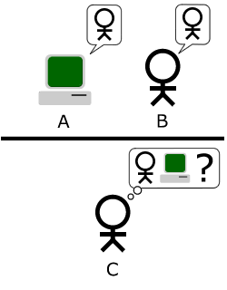
Mise en situation
Traitement automatique de la langue naturelle (TALN)
  une composante fondamentale du test de Turing...
IFT 615
Hugo Larochelle

Slide 4
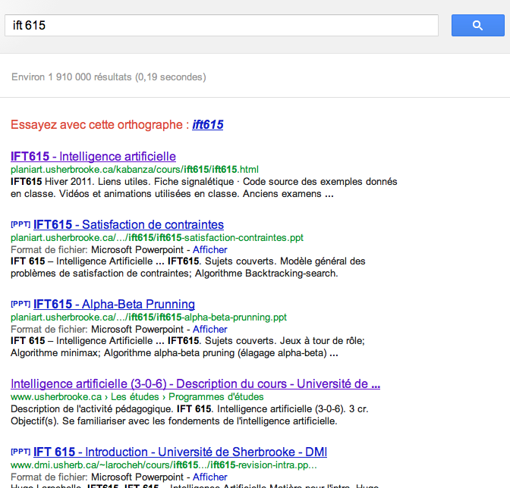
Mise en situation
Traitement automatique de la langue (TALN)
  ... et des tonnes d’applications!
Recherche d’information
IFT 615
Hugo Larochelle

Slide 5
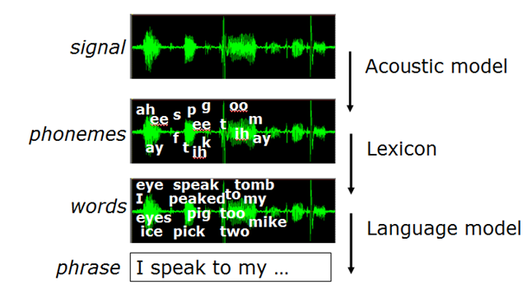
Mise en situation
Traitement automatique de la langue (TALN)
  ... et des tonnes d’applications!
Reconnaissance de la parole
IFT 615
Hugo Larochelle

Slide 6
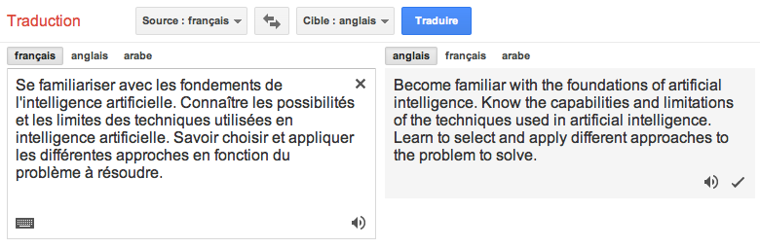
Mise en situation
Traitement automatique de la langue (TALN)
  ... et des tonnes d’applications!
Traduction automatique
IFT 615
Hugo Larochelle

Slide 7
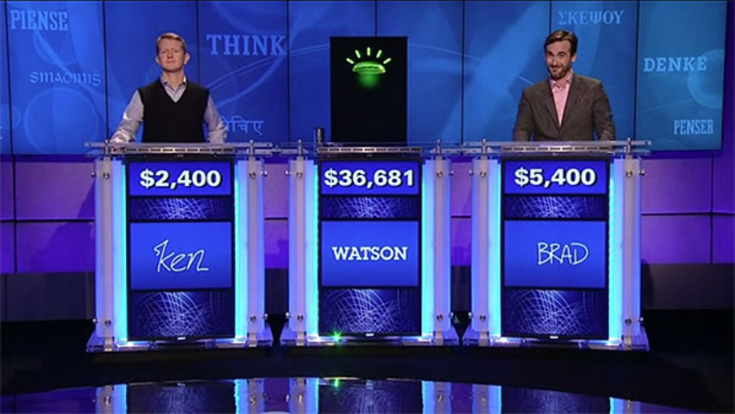
Mise en situation
Traitement automatique de la langue (TALN)
  ... et des tonnes d’applications!
Système de réponse automatique
http://www.youtube.com/watch?v=yJptrlCVDHI&feature=related
IFT 615
Hugo Larochelle

Slide 8
Dans ce cours...
On va se concentrer sur des tâches « simples »
  classification de documents
  modélisation de langage
  étiquetage syntaxique
  extraction d’information
Ces tâches sont souvent des outils utilisés dans des systèmes plus grands et plus complexes de TALN
IFT 615
Hugo Larochelle

Slide 9
Définitions
Document: une liste de mots
  pourrait être tout un texte
  pourrait être une seule phrase
  pourrait être quelques mots
Mots: un mot ou une ponctuation
  on suppose que nos documents ont déjà été segmentés en mots
  généralement facile à faire en anglais (on sépare en fonction des espaces et des ponctuations)
  difficile en chinois ou en japonais (pas d’espaces entre les mots)
IFT 615
Hugo Larochelle

Slide 10
Classification de documents
Soit les deux documents (question d’examen) suivants:
Laquelle est une question d’examen final, en IFT 615?
« Dessinez la partie de l’espace d’états qui serait explorée par l’algorithme alpha-beta pruning, en supposant qu’il explore l’espace d’états de la gauche vers la droite. »
« En utilisant l’algorithme d’apprentissage du perceptron et un pas d’apprentissage de 0.3, donnez la sortie et les poids des connexions à la fin de la deuxième itération. »
IFT 615
Hugo Larochelle

Slide 11
Classification de documents
Soit les deux documents (question d’examen) suivants:
Laquelle est une question d’examen final, en IFT 615?
« d’états d’états de qui explore qu’il explorée gauche l’algorithme pruning, l’espace par en Dessinez alpha-beta droite. la la supposant l’espace partie serait la de vers »
« un pas de l’algorithme fin sortie de perceptron donnez la deuxième En à poids du et et des d’apprentissage connexions les itération. la la d’apprentissage utilisant 0.3, »
IFT 615
Hugo Larochelle

Slide 12
Classification de documents
Les mots individuels sont très informatifs du sujet (catégorie) d’une document
L’ordre des mots n’est souvent pas utile
  l’ordre reflète surtout la syntaxe d’une langue
  on suppose que la catégorie n’influence que la probabilité d’observer un mot dans un document
Ignorer l’ordre des mots va permettre de simplifier le système, sans trop compromettre sa précision
On va formaliser ces hypothèses à l’aide d’un réseau bayésien
IFT 615
Hugo Larochelle

Slide 13
Modèle bayésien naïf multinomial
Réseau bayésien: modèle bayésien naïf multinomial
C
W₁
W₂
...
W_{d-1}
W_{d}
IFT 615
Hugo Larochelle

Slide 14
Modèle bayésien naïf multinomial
Réseau bayésien: modèle bayésien naïf multinomial
C a une distribution a priori
ex.:
C est la catégorie du document, parmi n catégories différentes
C
C | intra | final
P(C) | 0.5 | 0.5
somme à 1
W₁
W₂
...
W_{d-1}
W_{d}
IFT 615
Hugo Larochelle

Slide 15
Modèle bayésien naïf multinomial
Réseau bayésien: modèle bayésien naïf multinomial
C
W₁ a une distribution conditionnelle multinomiale
W₁ est le premier mot
d’un document, contenant d mots
C | intra | final
P(W₁=« de »|C ) | 0.01 | 0.01
P(W₁=« qui »|C ) | 0.02 | 0.02
... | ... | ...
P(W₁=« perceptron »|C ) | 10⁻⁶ | 0.002
W₁
W₂
...
W_{d-1}
W_{d}
somme à 1
somme à 1
IFT 615
Hugo Larochelle

Slide 16
Modèle bayésien naïf multinomial
Réseau bayésien: modèle bayésien naïf multinomial
C
W₂ a la même une distribution conditionnelle multinomiale
W₂ est le deuxième mot
d’un document, contenant d mots
C | intra | final
P(W₂=« de »|C ) | 0.01 | 0.01
P(W₂=« qui »|C ) | 0.02 | 0.02
... | ... | ...
P(W₂=« perceptron »|C ) | 10⁻⁶ | 0.002
W₁
W₂
...
W_{d-1}
W_{d}
somme à 1
somme à 1
IFT 615
Hugo Larochelle

Slide 17
Modèle bayésien naïf multinomial
Réseau bayésien: modèle bayésien naïf multinomial
En général la probabilité conjointe d’un document [W₁,...,W_{d}] ayant d mots et de sa catégorie C:
P([W₁,...,W_{d}], C) = P(C) ∏_{i} P(W_{i} | C)
C
W₁
W₂
...
W_{d-1}
W_{d}
IFT 615
Hugo Larochelle

Slide 18
Modèle bayésien naïf multinomial
C | intra | final
P(C) | 0.5 | 0.5
C | intra | final
P(W_{i}=« , »|C ) | 0.01 | 0.01
P(W_{i}=« un »|C ) | 0.02 | 0.02
P(W_{i}=« d’ »|C ) | 0.01 | 0.02
P(W_{i}=« Perceptron »|C ) | 10⁻⁶ | 0.002
P(W_{i}=« algorithme »|C ) | 0.005 | 0.005
P(W_{i}=« apprentissage »|C ) | 10⁻⁵ | 0.001
P(W_{i}=« . »|C ) | 0.03 | 0.03
... | ... | ...
Exemple:
P(« Perceptron, un algorithme d’apprentissage. », C = intra) =
0.5 * 10⁻⁶ * 0.01 * 0.02 * 0.005 * 0.01 * 10⁻⁵ * 0.03 = 1.5 * 10⁻²¹
P(« Perceptron, un algorithme d’apprentissage. », C = final) =
0.5 * 0.002 * 0.01 * 0.02 * 0.005 * 0.02 * 0.001 * 0.03 = 6 * 10⁻¹⁶
IFT 615
Hugo Larochelle

Slide 19
Décision de la catégorie d’un document
Pour classifier un document contenant les mots [w₁,...,w_{d}], on choisit la classe c ayant la plus grande probabilité a posteriori P(C=c|[w₁,...,w_{d}])
argmax P(C=c|[w₁,...,w_{d}])
= argmax P(C=c,[w₁,...,w_{d}]) / α
= argmax P(C=c,[w₁,...,w_{d}])
= argmax log P(C=c,[w₁,...,w_{d}])
= argmax log P(C=c) ∏_{i} P(W_{i} = w_{i} | C=c)
= argmax log P(C=c) + ∑_{i} log P(W_{i} = w_{i} | C=c)
c
pour simplifier les calculs
pour éviter
le « underflow »
IFT 615
Hugo Larochelle

Slide 20
Décision de la catégorie d’un document
Pour classifier un document fait des mots [w₁,...,w_{d}], on choisit la classe c ayant la plus grande probabilité a posteriori P(C=c|[w₁,...,w_{d}])
Exemple:
argmax log P(C=c) + ∑_{i} log P(W_{i} = w_{i} | C=c)
= argmax{ log(0.5) + log(10⁻⁶) + log(0.01) + log(0.02) + log(0.005) + log(0.01) + log(10⁻⁵) + log(0.03),
log(0.5) + log(0.002) + log(0.01) + log(0.02) + log(0.005) + log(0.02) + log(0.001) + log(0.03) }
= final
C = intra
C = final
IFT 615
Hugo Larochelle

Slide 21
Apprentissage du modèle
Comment obtient-on les distributions P(C) et P(W_{i} | C)?
  on les obtient à partir de vraies données
  on choisit P(C) et P(W_{i} | C) pour quelles reflètent les statistiques de ces données
Soit un corpus, c.-à-d. un ensemble de T documents {D_{t}, C_{t}}
  chaque document D_{t} est une liste de mots [w^{t}₁,...,w^{t}_{d}] de taille variable
  C_{t} est la catégorie de D_{t}
  P(C=c) = (nb. de documents de la catégorie c) / (nb. de documents total)
  = |{ t | C_{t} = c}| / T
  P(W_{i} =w| C=c) = nb. de fois que w apparaît dans les documents de la catégorie c
  nb. de mots total dans les documents de la catégorie c
  = ∑_{t | Ct=c} freq(w, D_{t})
  ∑_{t | Ct=c} |D_{t}|
IFT 615
Hugo Larochelle

Slide 22
Lissage du modèle
Selon la formule pour P(W_{i} =w| C=c), un mot w aura une probabilité de 0 s’il n’apparaît jamais dans notre corpus
Si un seul des P(W_{i} =w| C=c) = 0, alors tout P(C=c,[w₁,...,w_{d}]) = 0!
  les mots rares vont beaucoup faire varier P(C=c,[w₁,...,w_{d}]) en général
Pour éviter cette instabilité, deux trucs afin de lisser la distribution P(w|c)
  on détermine un vocabulaire V de taille fixe, et on associe les mots qui ne sont pas dans ce vocabulaire au symbole OOV (out of vocabulary)
  lissage δ: on ajoute une constante δ au numérateur, pour chaque mot
  P(W_{i} =w| C=c) = δ + ∑_{t | Ct=c} freq(w, D_{t})
  δ (|V|+1) + ∑_{t | Ct=c} |D_{t}|
IFT 615
Hugo Larochelle

Slide 23
Lissage du modèle
Exemple: soit le vocabulaire
V = { « Perceptron », « , », « un », « apprentissage »}
La phrase
« Perceptron, un algorithme d’apprentissage. »
sera représentée par la liste de mots
[ « Perceptron », « , », « un », « OOV », « OOV », « apprentissage », « OOV » ]
Les statistiques sont calculées à partir de cette représentation
  on pourrait aussi enlever les mots « OOV » et les ignorer
w₁
w₂
w₃
w₄
w₅
w₆
w₇
IFT 615
Hugo Larochelle

Slide 24
Prétraitement des données
Si, parmi tous les intra des années dernières (corpus de 426 mots)
  « Perceptron » apparaît 0 fois
  « , » apparaît 15 fois
  « un » apparaît 10 fois
  « apprentissage » apparaît 1 fois
  « OOV » (tous les autres mots) apparaissent 400 fois
Si on utilisait δ = 1, alors
  P(« Perceptron » | C=intra ) = (1 + 0) / ( 1 (4+1) + 426) = 1 / 431
  P(« , » | C=intra ) = (1 + 15) / ( 1 (4+1) + 426) = 16 / 431
  P(« un » | C=intra ) = (1 + 10) / ( 1 (4+1) + 426) = 11 / 431
  P(« apprentissage » | C=intra ) = (1 + 1) / ( 1 (4+1) + 426) = 2 / 431
  P(« OOV » | C=intra ) = (1 + 400) / ( 1 (4+1) + 426) = 401 / 431
somme à 1
IFT 615
Hugo Larochelle

Slide 25
Prétraitement des données
Comment choisir V
  ne garder que les mots les plus fréquents (ex.: apparaissent au moins 10 fois)
  ne pas garder les mots trop communs
    ne pas inclure la ponctuation
    ne pas inclure les déterminants (« un », « des », etc.)
    ne pas inclure les conjonction (« mais », « ou », etc.)
    ne pas inclure les pronoms (« je », « tu », etc.)
    ne pas inclure les verbes communs (« être », « avoir », « faire », etc.)
    etc.
  utiliser une forme normalisée des mots (fusion de mots différents en un seul)
    enlever les majuscules (« Perceptron » → « perceptron »)
    lemmatiser les mots (« marchons » → « marcher »,
    « suis » → « être », « est » → « être »)
Il n’y a pas de recette universelle, le meilleure choix de V varie d’une application à l’autre
IFT 615
Hugo Larochelle

Slide 26
Modèle de langage
Dans le modèle de bayes naïf multinomial, on peut distinguer deux parties
P([W₁,...,W_{d}], C) = P(C) ∏_{i} P(W_{i} | C)
Un modèle de langage est une distribution sur du texte, c.-à-d. sur des séquences de mots
  étant donné un texte [w₁,...,w_{d}], lui assigne une probabilité P([w₁,...,w_{d}])
Dans modèle de bayes naïf multinomial, le modèle de langage est très (trop?) simple
  les mots sont générés indépendamment les uns des autres (étant donnée la catégorie C)
modèle des catégories
modèle de langage
IFT 615
Hugo Larochelle

Slide 27
Modèle n-gramme
Un meilleur modèle générerait le i^{e} mot d’une phrase au moins à partir des quelques mots précédents dans la phrase
P([W₁,...,W_{d}]) = ∏_{i} P(W_{i} | W_{i-n+1}, ... ,W_{i-1})
On appelle de tels modèles de langage des modèles n-gramme
  un n-gramme est une sous-séquence de n mots, extraite d’un corpus
  on les appelle modèles n-gramme parce qu’ils sont estimés à partir des fréquences de tous les n-grammes d’un corpus
Ces modèles sont en fait des modèles (chaînes) de Markov d’ordre n
n-1 mots précédents
IFT 615
Hugo Larochelle

Slide 28
Modèle n-gramme
Exemple: dans le document
« Perceptron , un OOV OOV apprentissage OOV »
il y a:
  7 unigrammes (n=1) dont 5 différents
  « Perceptron »
  « , »
  « un »
  « OOV »
  « OOV »
  « apprentissage »
  « OOV »
IFT 615
Hugo Larochelle

Slide 29
Modèle n-gramme
Exemple: dans le document
« Perceptron , un OOV OOV apprentissage OOV »
il y a:
  6 bigrammes (n=2), tous différents
  (« Perceptron », « , »)
  (« , », « un »)
  (« un », « OOV »)
  (« OOV », « OOV »)
  (« OOV », « apprentissage »)
  (« apprentissage », « OOV »)
IFT 615
Hugo Larochelle

Slide 30
Modèle n-gramme
Exemple: dans le document
« Perceptron , un OOV OOV apprentissage OOV »
il y a:
  5 trigrammes (n=3), tous différents
  (« Perceptron », « , », « un »)
  (« , », « un », « OOV »)
  (« un », « OOV », « OOV »)
  (« OOV », « OOV », « apprentissage »)
  (« OOV », « apprentissage », « OOV »)
  etc.
Tendance historique des n-grammes: http://books.google.com/ngrams
IFT 615
Hugo Larochelle

Slide 31
Apprentissage de modèle n-gramme
  On peut apprendre un modèle n-gramme à partir des
  fréquences de n-grammes dans un corpus de documents D_{t}
  P(W_{i} =w| w_{i-n+1}, ... ,w_{i-1}) = nb. de fois que w suit les mots w_{i-n+1}, ... ,w_{i-1}
  nb. de fois que w_{i-n+1}, ... ,w_{i-1} est suivi d’un mot
  = ∑_{t} freq( (w_{i-n+1}, ... ,w_{i-1},w), D_{t} )
  ∑_{t} freq( (w_{i-n+1}, ... ,w_{i-1},*), D_{t} )
mot quelconque
IFT 615
Hugo Larochelle

Slide 32
Apprentissage de modèle n-gramme
Exemple: soit les fréquences totales suivantes
Alors le modèle trigramme assignerait les probabilités:
P(W_{i} = « Bayes » | W_{i-2} = « modèle », W_{i-1} = « de ») = 5/ 200
P(W_{i} = « Markov »| W_{i-2} = « modèle », W_{i-1} = « de ») = 25 / 200
P(W_{i} = « langage »| W_{i-2} = « modèle », W_{i-1} = « de ») = 10 / 200
... ...
n-gramme | freq( n-gramme, D)
(« modèle », « de », « Bayes ») | 5
(« modèle », « de », « Markov ») | 25
(« modèle », « de », « langage » ) | 10
... | ...
(« modèle », « de », * ) | 200
∑
IFT 615
Hugo Larochelle

Slide 33
Lissage de modèle n-gramme
On peut également lisser les modèles n-gramme en général
  encore plus important, puisque plus un n-gramme est long, moins il sera fréquent
  la plupart des n-grammes imaginable auront une fréquence de zéro,
  pour n grand
Première approche: lissage δ
P(W_{i} =w| w_{i-n+1}, ... ,w_{i-1}) = δ + ∑_{t} freq( (w_{i-n+1}, ... ,w_{i-1},w), D_{t} )
δ (|V|+1) + ∑_{t} freq( (w_{i-n+1}, ... ,w_{i-1},*), D_{t} )
IFT 615
Hugo Larochelle

Slide 34
Lissage δ
Exemple: soit les fréquences totales suivantes
Trigramme avec lissage δ = 0.1 et un vocabulaire de taille |V|=999
P(W_{i} = « Bayes » | W_{i-2} = « modèle », W_{i-1} = « de ») = (0.1+5)/ (100+200) = 5.1/ 300
P(W_{i} = « langage »| W_{i-2} = « modèle », W_{i-1} = « de ») = (0.1+10) / (100+200) = 10.1/300
P(W_{i} = « langue »| W_{i-2} = « modèle », W_{i-1} = « de ») = (0.1+0) / (100+200) = 0.1/300
... ...
n-gramme | freq( n-gramme, D)
(« modèle », « de », « Bayes ») | 5
(« modèle », « de », « langage ») | 10
(« modèle », « de », « langue » ) | 0
... | ...
(« modèle », « de », * ) | 200
∑
IFT 615
Hugo Larochelle

Slide 35
Lissage par interpolation linéaire
Deuxième approche: lissage par interpolation linéaire
  faire la moyenne (pondérée) de modèles unigrammes, bigrammes, trigrammes, ... jusqu’à n-gramme
P_{λ}(W_{i} =w| w_{i-n+1}, ... ,w_{i-1}) = λ₁ P(W_{i} =w) +
λ₂ P(W_{i} =w|w_{i-1}) +
λ₃ P(W_{i} =w| w_{i-2},w_{i-1}) + ... +
λ_{n} P(W_{i} =w| w_{i-n+1}, ... ,w_{i-1})
où ∑_{i} λ₁ = 1
Exemple:
  le trigramme (« modèle », « de », « langue ») a une fréquence de 0
  le bigramme ( « de », « langue ») est présent dans le corpus
  alors P_{λ}(W_{i} =w| w_{i-n+1}, ... ,w_{i-1}) > 0, en autant que λ₂ ou λ₁ > 0
IFT 615
Hugo Larochelle

Slide 36
Application des modèles n-gramme
Identification de la langue
  étant donné un document, identifier dans quelle langue (anglais, français, etc.)
  il est écrit
On détermine d’abord un vocabulaire commun V pour toutes les langues
Pour chaque langue l que l’on souhaite détecter
  on collecte un corpus de documents dans cette langue
  on assigne une probabilité a priori P(L=l) de la langue
  on apprend un modèle n-gramme P(W_{i} =w| w_{i-n+1}, ... ,w_{i-1}, L=l) sur ce corpus
Étant donné un nouveau document, on lui assigne la langue la plus probable
argmax P(L=l|[w₁,...,w_{d}]) = argmax log P(L=l,[w₁,...,w_{d}])
= argmax log P(L=l) + ∑_{i} log P(W_{i} = w_{i} | w_{i-n+1}, ... ,w_{i-1},L=l)
IFT 615
Hugo Larochelle

Slide 37
Application des modèles n-gramme
Classification de documents plus puissante
  l’identification de la langue peut être vue comme de la classification de documents
  équivaut à remplacer le modèle unigramme du modèle de bayes naïf par un modèle de langage possiblement plus puissant
  nécessaire si l’ordre des mots est important
  (« maison blanche » vs. « blanche maison »)
Et plusieurs autres
  réaccentuation de texte (« modele bayesien » → « modèle bayésien »)
  traduction automatique
  reconnaissance de la parole
IFT 615
Hugo Larochelle

Slide 38
Évaluation d’un modèle de langage
Afin de choisir n, δ ou les λ_{i} (des hyper-paramètres) on a besoin de définir une notion de performance
  on choisirait les valeurs qui optimisent cette performance sur un corpus de validation, autre que le corpus d’entraînement et de test
Si on sait dans quel système sera utilisé le modèle de langage, on utilise la performance de ce système
  ex.: taux de succès d’un système de classification de documents
Sinon, on peut calculer la perplexité ( perplexité basse= bonne performance)
Perp([w₁,...,w_{d}]) = ( P([w₁,...,w_{d}]) )^{-1/d} = ∏_{i} ( P(W_{i} = w_{i} | w_{i-n+1}, ... ,w_{i-1}) )^{-1/d}
= exp( (-1/d) ∑_{i} log P(W_{i} = w_{i} | w_{i-n+1}, ... ,w_{i-1}) )
IFT 615
Hugo Larochelle

Slide 39
Échantillonner d’un modèle n-gramme
Pour avoir une idée de la qualité d’un modèle de langage appris, on peut aussi échantillonner de nouveaux documents
  on laisse la machine parler d’elle-même
Voici des échantillons de modèles unigramme, bigramme et trigramme, appris à partir du livre de référence
unigramme: « logical are as are confusion a may right tries agent goal the was... »
bigramme: « systems are very similar computational approach would be represented... »
trigramme: « planning and scheduling are integrated the success of naive bayes model is... »
IFT 615
Hugo Larochelle

Slide 40
Étiquetage syntaxique
En plus de l’identité des mots, il peut être utile de connaître l’étiquette syntaxique de chacun de ces mots
  « une visite à la ferme » → « ferme » est un nom
  « Jean ferme la porte » → « ferme » est un verbe
Connaître la catégorie grammaticale d’un mot peut faciliter une autre tâche
  ex.: traduction automatique
    si « ferme » est un nom → « farm »
    si « ferme » est un verbe → « close »
IFT 615
Hugo Larochelle

Slide 41
Étiquetage syntaxique
On suppose qu’on a accès à T corpus étiquetés D_{t}
(pour simplifier: un document = une phrase)
w_{t} e_{t}
Jean Nom
ferme Verbe
la Article
porte Nom
. .
On pourrait prendre une approche similaire à la classification de documents
  définir un réseau bayésien sur les mots et les étiquettes
  apprendre le réseau sur notre corpus étiqueté
  pour faire des prédictions, faire de l’inférence dans le réseau bayésien
D_{t} = [ (w^{t}₁,e^{t}₁), ..., (w^{t}_{d}, e^{t}_{d}) ]
mots(D_{t}) = [ w^{t}₁, ..., w^{t}_{d} ]
étiqettes(D_{t}) = [ e^{t}₁, ..., e^{t}_{d} ]
IFT 615
Hugo Larochelle

Slide 42
Étiquetage syntaxique par HMM
On va utiliser un modèle de Markov caché (HMM)
Nom
Verbe
Article
Nom
.
Jean
ferme
la
porte
.
IFT 615
Hugo Larochelle

Slide 43
Étiquetage syntaxique par HMM
On va utiliser un modèle de Markov caché (HMM)
De notre corpus d’entraînement, on peut extraire des statistiques
  sur la première étiquette d’une phrase ( P(H₁) )
  sur la relation entre un mot et sa classe syntaxique ( P(S_{k}|H_{k}) )
    ex.: « ferme » peut être un nom, un verbe, mais pas un article
  sur la relation entre les étiquettes syntaxiques adjacentes ( P(H_{k+1}|H_{k}) )
    ex.: on ne peut avoir deux articles qui se suivent
H₁
H₂
H₃
H₄
H₅
S₁
S₂
S₃
S₄
S₅
IFT 615
Hugo Larochelle

Slide 44
Étiquetage syntaxique par HMM
On apprend le HMM à partir de ces statistiques (fréquences)
H₁
H₂
H₃
H₄
H₅
S₁
S₂
S₃
S₄
S₅
P(H_{k+1} = a| H_{k} = b) = ∑_{t} freq( (b,a), étiquettes(D_{t}) )
∑_{t} freq( (b,*), étiquettes(D_{t}) )
P(S_{k} = w| H_{k} = b) = ∑_{t} freq( (w,b), D_{t} )
∑_{t} freq( (*,b), D_{t} )
P(H₁ = a) = ∑_{t} freq( e^{t}₁ = a, D_{t} )
T
IFT 615
Hugo Larochelle

Slide 45
Étiquetage syntaxique par HMM
Pour étiqueter une nouvelle phrase [ w₁, ..., w_{d} ]
On calcule l’explication la plus plausible h*_{1:d}
  c.-à-d. h*_{1:d} qui maximise P(S_{1:d} = [ w₁, ..., w_{d} ], H_{1:d} = h*_{1:d})
  on utilise le programme dynamique de α* (cours sur réseaux bayésiens dynamiques)
= ?
= ?
= ?
= ?
= ?
H₁
H₂
H₃
H₄
H₅
w₁
w₂
w₃
w₄
w₅
IFT 615
Hugo Larochelle

Slide 46
Extraction d’information
Nous avons vu comment catégoriser des documents
Nous avons vu comment les étiqueter automatiquement
Une fois un document trouvé, comment y extraire l’information désirée automatiquement?
Exemple: extraire l’information d’une annonce de séminaire
  le nom du présentateur
  la date de la présentation
« There will be a seminar by Dr. Andrew McCallum on Friday »
Présentateur: Dr. Andrew McCallum
Date: Friday (vendredi)
IFT 615
Hugo Larochelle

Slide 47
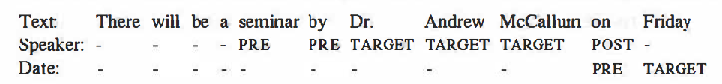
Extraction d’information
On peut aussi formuler comme un problème d’étiquetage de mots!
  il y a 4 étiquettes
    PRE : préambule de l’information cherchée
    TARGET : l’information à extraire
    POST : fin de l’information
    - : autres mots
On entraînerait un HMM par information recherchée
  HMM « présentateur »
  HMM « date »
IFT 615
Hugo Larochelle

Slide 48
Extraction d’information
On peut aussi formuler comme un problème d’étiquetage de mots!
  il y a 4 étiquettes
    PRE : préambule de l’information cherchée
    TARGET : l’information à extraire
    POST : fin de l’information
    - : autres mots
Pour le HMM « présentateur », le corpus d’entraînement contiendrait
[ (« There », -), (« will », -), (« be », -), (« a », -), (« seminar », PRE), (« by », PRE),
(« Dr. », TARGET), (« Andrew », TARGET), (« McCallum », TARGET), (« on », POST), ( « Friday », -) ]
IFT 615
Hugo Larochelle

Slide 49
Extraction d’information
On peut aussi formuler comme un problème d’étiquetage de mots!
  il y a 4 étiquettes
    PRE : préambule de l’information cherchée
    TARGET : l’information à extraire
    POST : fin de l’information
    - : autres mots
Pour le HMM « présentateur », le corpus d’entraînement contiendrait
[ (« There », -), (« will », -), (« be », -), (« a », -), (« seminar », -), (« by », -),
(« Dr. », -), (« Andrew », -), (« McCallum », -), (« on », PRE), ( « Friday », TARGET) ]
IFT 615
Hugo Larochelle

Slide 50
Extraction d’information
On peut aussi formuler comme un problème d’étiquetage de mots!
  il y a 4 étiquettes
    PRE : préambule de l’information cherchée
    TARGET : l’information à extraire
    POST : fin de l’information
    - : autres mots
Étant donnée une nouvelle phrase
  l’explication la plus plausible calculée à partir du HMM « présentateur » permettrait d’isoler l’information sur le présentateur
  l’explication la plus plausible calculée à partir du HMM « date »
  permettrait d’isoler l’information sur la date de présentation
IFT 615
Hugo Larochelle

Slide 51
Conclusion
Le traitement automatique de la langue est un des domaines piliers en IA
Les approches probabilistes et d’apprentissage automatique sont actuellement les outils les plus souvent employés
  ex.: on aurait aussi pu utiliser les algorithmes de classification vus dans le cours d’apprentissage automatique
L’état de l’art est très bon pour modéliser les relations syntaxiques entre les mots (particulièrement en anglais)
Modéliser les relations sémantiques entre les mots reste un défi...
Voir aussi IFT 501 – Recherche d’information et forage de données
  PageRank: l’algorithme au coeur de la première version de l’engin de recherche de Google
IFT 615
Hugo Larochelle

Slide 52
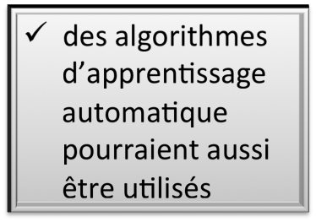
Objectifs du cours
Algorithmes et concepts
Applications
recherche locale
apprentissage par
renforcement
satisfaction
de contraintes
processus de
décision markovien
agents
intelligents
logique
traitement
automatique
de la langue
raisonnement
probabiliste
recherche à
deux adversaires
recherche
heuristique
apprentissage
automatique
IFT 615
Hugo Larochelle

Slide 53
Vous devriez être capable de...
Classification de documents
  simuler la classification à l’aide du modèle bayésien naïf multinomial
  comprendre les hypothèses faites par ce modèle
  comprendre l’impact du prétraitement des données
Modèle de langage
  savoir ce qu’est un modèle de langage
  savoir ce qu’est un modèle n-gramme
  connaître les techniques de lissage et à quoi elles servent
  savoir à quoi peut servir un modèle de langage
Étiquetage syntaxique et extraction d’information
  pouvoir décrire les étapes pour résoudre ces tâches
IFT 615
Hugo Larochelle

